Slide 1
Nettskjema.no og TSD –sikker datainnsamling på nett
Presentasjon for Kristiania 17.April 2020
Av Dagfinn Bergsager, USIT/UiO

Slide 2
Skjemaløsning på web
Egenutviklet applikasjon
Kjører kun på USITs servere
Innlogging med FEIDE eller ID-porten
Sektorløsning
Høy fokus på sikkerhet og personvern
Mottar daglig mellom 5 000 og 50 000 svar

Slide 3
Sikkerhet og personvern
Kan håndtere sensitive personopplysninger
Brukes til #MeToo for bla. UiO
Skiller mellom anonyme og ikke-anonyme skjema
Rydder bort personopplysninger i gamle skjema
Gir institusjonen oversikt over alle skjema som samler inn personopplysinger +++

Slide 4
Tilgjengelighet
Tåler høy trafikk (OK med 150k samtidige respondenter)
Alt skjer front-end
Kraftig API
Andre systemer kan hente data ut
UiO bruker med RPA mot kryptert API
Kan leverer data til TSD
Kan ta imot data fra mobilapper og webapper
Mobildesign og Universelt utformet

Slide 5
Eks på skjema
Spørsmål-eksempler
Sei i frå
matematikk.org
admission
skjema.uio.no/databehandleravtale
Kroppskart

Slide 6
Modell
Fast pris per år basert på størrelse
Fri bruk for alle studenter og ansatte
Mulig å kjøpe utvikling av ny funksjonalitet
USIT tar videre drift av utvidelsen
All funksjonalitet blir tilgjengelig for alle andre brukere
Inkludert 3 veiledningsmøter per år (skype eller på UiO)
Brukerstøtte inkludert – houston.uio.no
Eget design ved svaring

Slide 7
3 skjematyper
Spørreskjema
«Vanlig»
Flervalg (quiz)
Annen ordlyd
Radioknappspørsmål får rett og galt
3 typer fasit
Påmelding
Annen ordlyd
maks antall svar
Mulig å melde seg av (slette eget svar)

Slide 8
De som svarer logger inn
Med FEIDE
MED Idporten/BANKID (må bestilles av oss, men snart fritt)
Med token-URL sendt i epost (eller SMS)
Skriver inn personID
Bruker åpent skjema

Slide 9
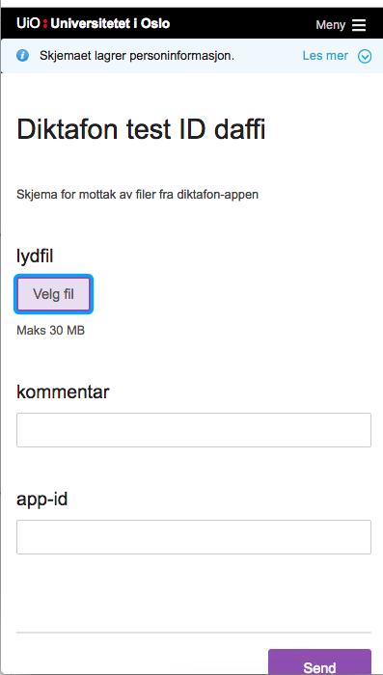
Nettskjema-diktafon: tilgjengelig for alle brukere

Slide 10
Nettskjema-bilde: Mobilapp for å ta bilder

Slide 12
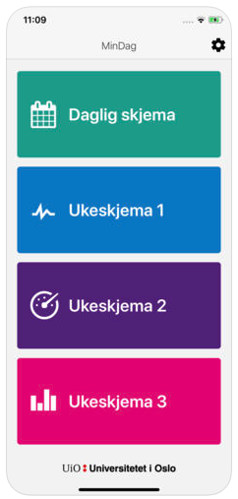
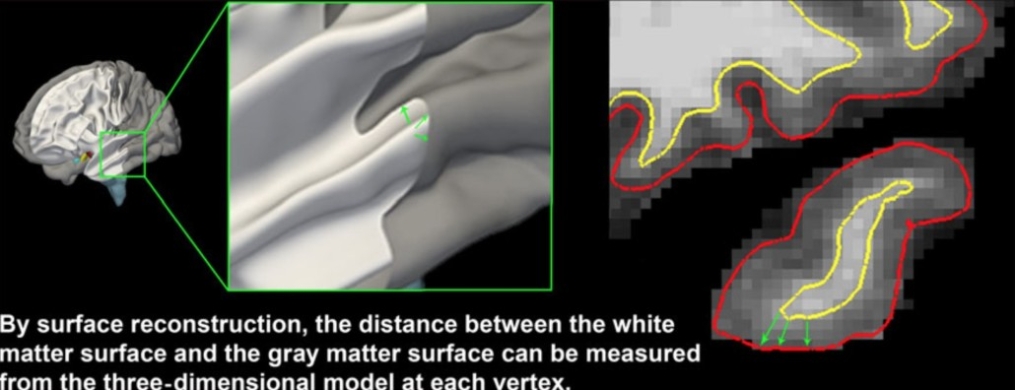
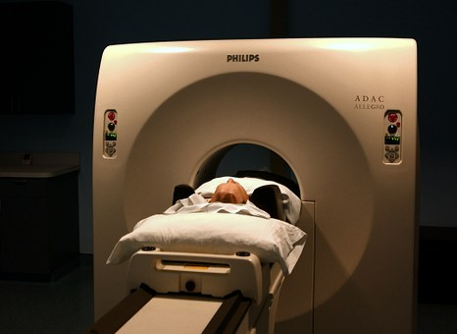
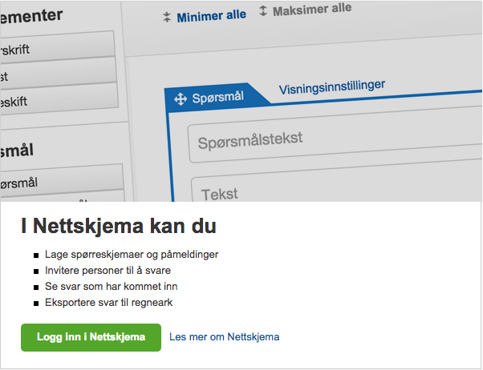
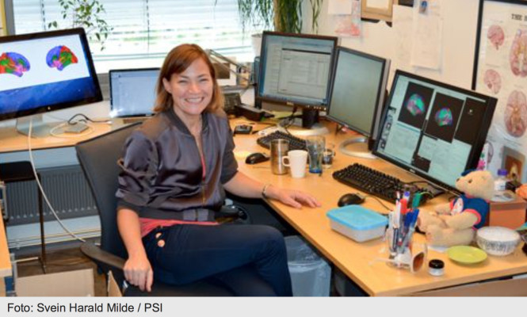
mobile app
Self Service
Compute, analyse and store data
Tablet apps
Collaborate / share
Data capture
Consent Service
Feedback services
Analysis
Nettskjema.no

Slide 13
Tjenester for sensitive data
Sikker, skalerbar forskningsplattform for UiO og andre offentlige forskningsinstitusjoner.
Alle prosjekter får sin egen sikre virtuelle server
Begrensa mulighet for eksport
Behandling av data skjer på serveren inne i TSD
Statistikk, lagring, Tungregning, Lyd -og videoredigering..+++
Se på data i TSD uten å laste dem ned!

